Slide 1
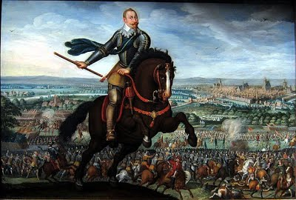
Schweden als Großmacht
von Alice Hytter

Slide 2
Schweden 1560
Nicht so grosse Bevölkerung
Kein Reichtum
Zentralisiertes Land
Reformation (Luther)
Benachbarte Länder waren stärker (Dänemark, Polen, Russland)

Slide 3
Schweden 1658
Nicht so grosse Population
Kein grosser Reichtum, aber…
Stärker als seine Nachbarn
Eine europäische Großmacht

Slide 4
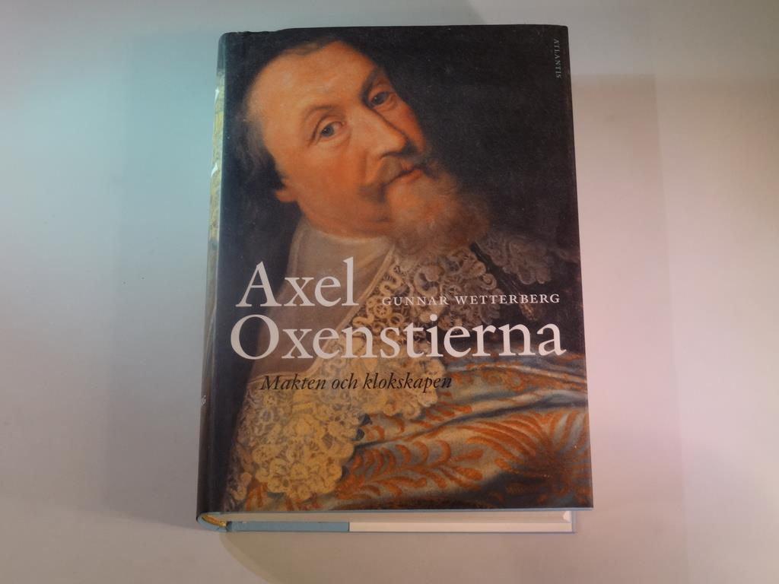
Wie konnte das passieren?
Probleme in den Nachbarländern (vor allem Russland)
Die Zusammenarbeit innerhalb des Landes (König, Adel, Volk)
Investitionen in die Bildung, auch für die Armen.
Die weltweit effektivste Staatsverwaltung
Eine gemeinsame Ideologie (Luther)

Slide 5
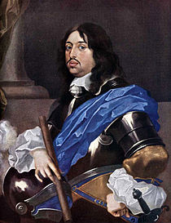
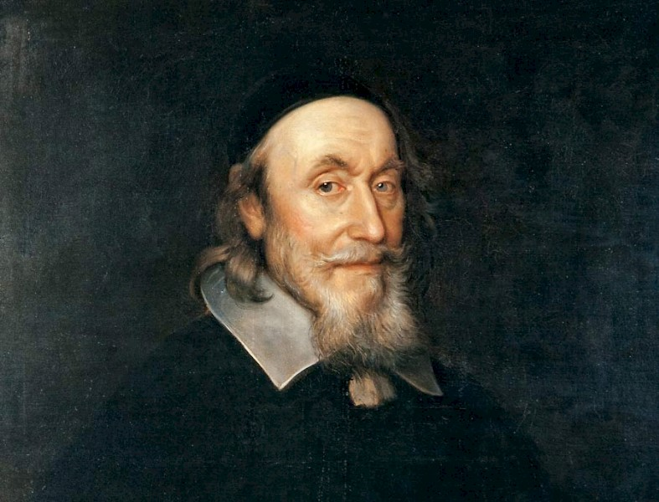
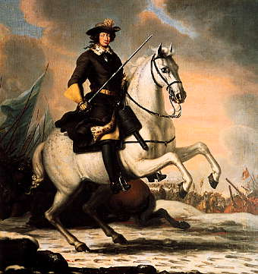
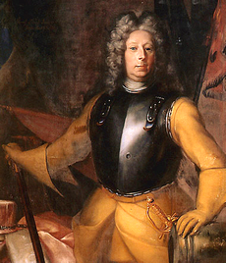
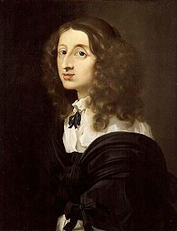
Talentierte Staatsmänner in der Führung des Landes.
Qualifizierte und innovative Militärkommandanten.

Slide 6
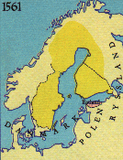
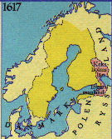
Schlüsselereignisse
1561. Estland wird schwedisch
1617. Russland verliert die ganze Küste der Ostsee an Schweden.

Slide 7
1629. Eroberung von Lettland aus Polen.
Riga ist die größte Stadt in Schweden.

Slide 8
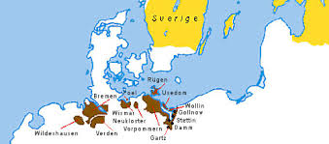
Beteiligt sich an dem 30-jährigen Krieg (1618-1648) von 1630 bis 1648.
Schweden wird im Jahre 1648 als eine der europäischen Großmächte anerkannt.

Slide 9
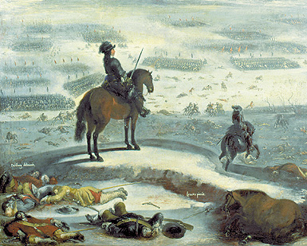
1658 Ostdänemark wird in Südschweden verwandelt.
Schweden ist am größten
(... I musimy usprawiedliwiać naszych przyjaciół polskie dla Potop szwedzki tuż przed tym...)

Slide 10
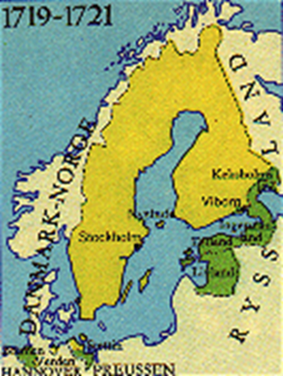
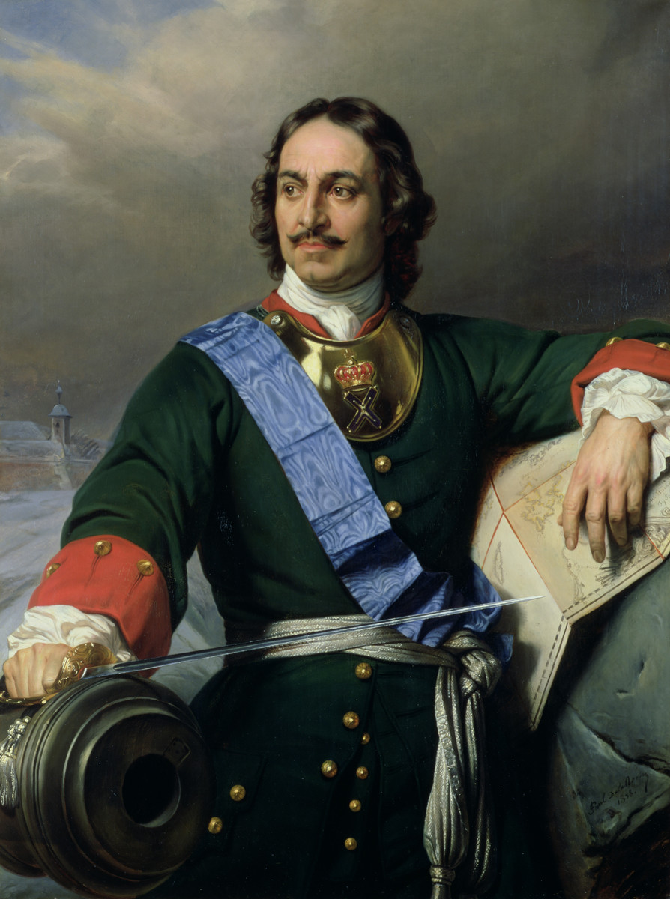
Rückgang
Schwedens Erfolg bedeutet, dass Länder wie Dänemark, Brandenburg und Russland Teile des schwedischen Systems kopieren.
1700-1721. Der Große Nordische Krieg.
Schweden wird angegriffen von Dänemark, Russland und Sachsen-Polen.
Russland übernimmt Schwedens Rolle als Großmacht .

Slide 11
Der Trauerzug Karls XII., ein symbolisches Ende für Schweden als Großmacht

Slide 12
Ende
Im 18. Jahrhundert träumte Schweden davon, wieder stark zu werden.
Als Russland im Jahr 1809 Finnland erobert, ist der Traum vorbei.

